Slide 1




Desenvolvimento de Aplicativo Mobile
Material base desenvolvido pelo Prof. Raphael Barreto
raphael.b.oliveira@docente.senai.br
2026
DEC - GEP

Slide 2
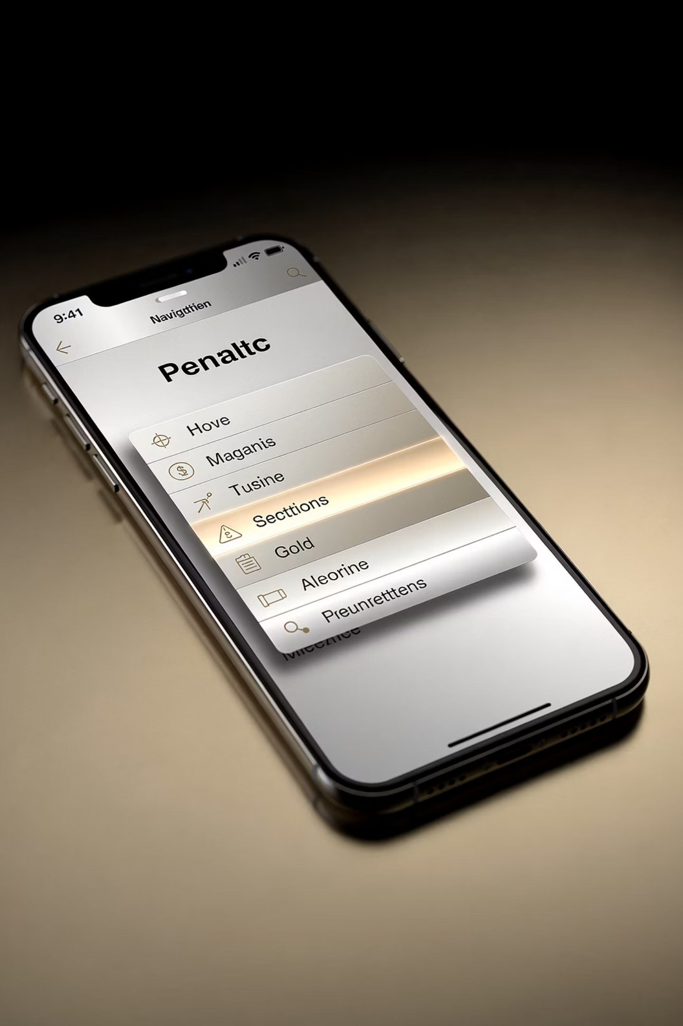
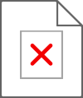
Navegação em Drawer (Menu Hambúrguer)
Uma introdução completa à implementação de navegação lateral em aplicativos React Native
FIRJAN SENAI
2026

Slide 3
Sumário da Apresentação
01
02
O que é Navegação em Drawer
Configuração Inicial
Conceitos fundamentais e casos de uso ideais para este padrão de navegação
Instalação de dependências e estrutura básica do projeto
03
04
Implementação do Drawer
Personalização do Menu
Criação do layout principal e integração com a navegação existente
Customização do conteúdo, ícones e comportamentos do menu lateral
05
06
Integração Completa
Código Funcional Completo
Combinação de múltiplos tipos de navegação e boas práticas
Revisão final da implementação com todos os componentes integrados

Slide 4
01
O que é Navegação em Drawer?
Entendendo o padrão de design e suas aplicações práticas

Slide 5
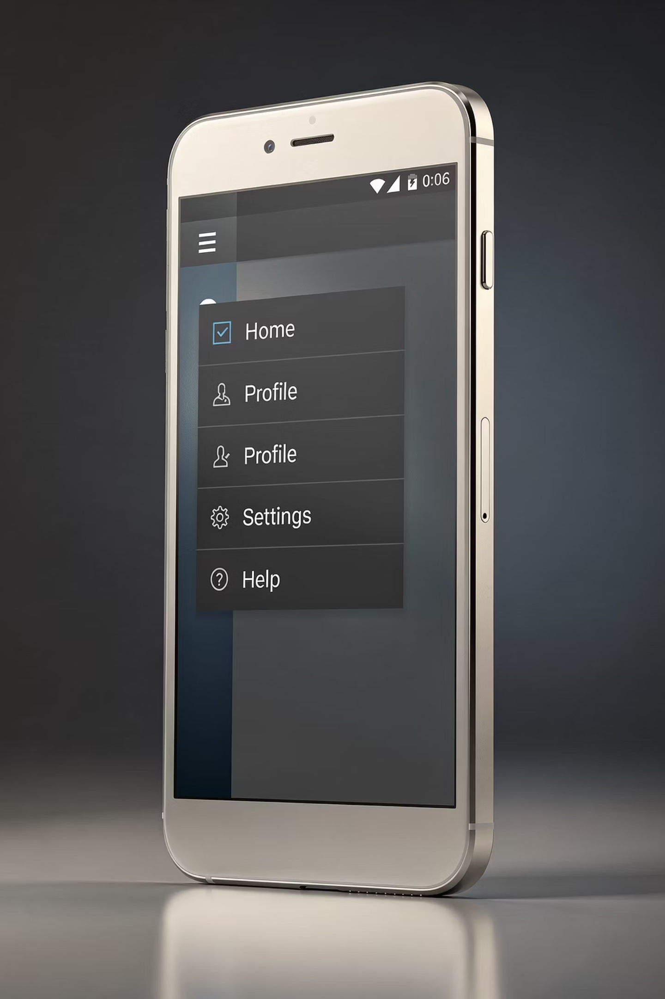
Conceito e Funcionalidade
A navegação em Drawer, também conhecida como menu hambúrguer, é um padrão de interface que apresenta um menu lateral deslizante acionado por um ícone de três linhas horizontais. Este componente é fundamental quando seu aplicativo possui múltiplas telas e você precisa oferecer acesso fácil e organizado a todas elas.
O termo "drawer" (gaveta, em inglês) descreve perfeitamente o comportamento: o menu desliza lateralmente como uma gaveta sendo aberta, revelando opções de navegação que ficam ocultas quando não estão em uso. Isso economiza espaço valioso na interface, mantendo a tela limpa e focada no conteúdo principal.

Slide 6
Quando Utilizar a Navegação em Drawer
Cenários Ideais
Vantagens Principais
O Drawer é especialmente útil quando você tem mais de cinco telas principais no aplicativo, ultrapassando o limite recomendado para navegação por tabs
Organização de múltiplas opções de navegação sem sobrecarregar a interface
Acesso rápido a funcionalidades secundárias e configurações
Flexibilidade para adicionar ou remover itens conforme necessário
Familiaridade para usuários, presente em aplicativos populares como Mercado Livre

Slide 7
02
Configuração Inicial
Preparando o ambiente e instalando dependências necessárias

Slide 8

Instalação das Dependências
Para implementar a navegação em Drawer no seu projeto React Native com Expo Router, é necessário instalar bibliotecas específicas que fornecem os componentes e funcionalidades necessárias. A documentação oficial do Expo lista todas as dependências requeridas para este tipo de navegação.
Importante: Parar a Aplicação
Antes de instalar novas dependências, sempre pare a execução da aplicação no terminal. Instalar pacotes enquanto o app está rodando pode causar problemas de reconhecimento das novas bibliotecas. Após a instalação, reinicie o servidor de desenvolvimento.
npm install @react-navigation/drawer react-native-gesture-handler react-native-reanimated

Slide 9
Estrutura Inicial do Projeto
Antes de implementar o Drawer, é importante entender a estrutura de navegação já existente no projeto. No nosso caso, temos uma navegação por tabs funcionando, com telas de Home, Configurações e Produtos, além de uma tela de Usuários que está "solta" e será integrada ao menu Drawer.
app/tabs/_layout.jsx
app/tabs/products/_layout.jsx
app/_layout.jsx
app/user.jsx
Gerencia a navegação por tabs inferior com três abas principais
Layout raiz onde implementaremos o Drawer Navigator
Tela que será acessível através do menu Drawer
Implementa Stack Navigator dentro da aba de produtos

Slide 10
03
Implementação do Drawer
Transformando o layout raiz e integrando o menu lateral

Slide 11
Substituindo Stack por Drawer
O primeiro passo para implementar a navegação em Drawer é modificar o arquivo de layout principal (app/_layout.jsx), substituindo o componente Stack pelo componente Drawer. Esta mudança transforma fundamentalmente como a navegação de nível superior funciona no aplicativo.
Importação do Componente
import Drawer from "expo-router/drawer"
O componente Drawer vem diretamente do expo-router, mantendo a integração com o sistema de roteamento baseado em arquivos.
Substituição no Layout Stack por Drawer
<Drawer>
<Drawer.Screen name="tabs" options={{ headerShown: false }} />
<Drawer.Screen name="user" options={{ headerTitle: "Usuário" }} />
<Drawer.Screen name="+not-found" options={{ headerTitle: "Erro" }} />
</Drawer>
Cada tela ou grupo de telas agora é registrado como Drawer.Screen.

Slide 12
Comportamento Inicial do Drawer
Após implementar o Drawer, se ocê retirar o headerShown de tabs, você notará que um botão de menu hambúrguer aparece automaticamente na barra de navegação. Por padrão, o Drawer exibe todas as telas registradas no menu lateral, incluindo tanto a navegação por tabs quanto a tela de usuário.
No entanto, este comportamento padrão geralmente não é o ideal. O menu mostra todas as rotas disponíveis, incluindo elementos técnicos como "(tabs)" e "not-found", que não deveriam ser visíveis para o usuário final. Além disso, a apresentação é bastante básica, sem ícones ou formatação personalizada.
Para criar uma experiência de usuário profissional e intuitiva, precisaremos personalizar completamente o conteúdo do menu Drawer, controlando exatamente quais itens aparecem, como são apresentados e qual é seu comportamento ao serem selecionados.

Slide 13
04
Personalização do Menu
Criando um menu customizado com ícones e comportamento definido

Slide 14
Criando o Componente CustomDrawerContent no layout principal
Para personalizar completamente o conteúdo do menu Drawer, criamos um componente customizado que define exatamente quais itens aparecem e como se comportam. Este componente substitui o menu padrão, dando controle total sobre a aparência e funcionalidade.
import { StatusBar } from "expo-status-bar"
import Drawer from "expo-router/drawer"
import { DrawerContentScrollView, DrawerItem } from "@react-navigation/drawer"
import { FontAwesome } from "@expo/vector-icons"
import { router } from "expo-router"
const CustomDrawerContent = (props) => {
return (
<DrawerContentScrollView>
<DrawerItem
icon={({ color }) => (<FontAwesome name="user" size={20} color={color} />)}
label="Usuário"
onPress={() => router.push("/user")}
/>
</DrawerContentScrollView>
)
}
O DrawerContentScrollView permite que o menu role verticalmente caso tenha muitos itens, enquanto cada DrawerItem representa uma opção de navegação individual com ícone, label e ação de clique.

Slide 15
Configurando o Drawer para Usar Conteúdo Customizado
Após criar o componente CustomDrawerContent, precisamos instruir o Drawer a utilizá-lo em vez do menu padrão. Isso é feito através da propriedade drawerContent no componente Drawer principal.
Configuração no Layout
Elementos Importantes
A prop drawerContent recebe uma função que retorna o componente customizado
ScreenOptions define estilos globais para todas as telas do Drawer
Cores seguem o padrão visual da Firjan SENAI
O menu agora exibe apenas os itens explicitamente definidos
<Drawer
drawerContent={() =>
<CustomDrawerContent />
}
screenOptions={{
headerStyle: {
backgroundColor: "#004a80"
},
headerTintColor: "#FFFFFF"
}}
></Drawer>

Slide 16

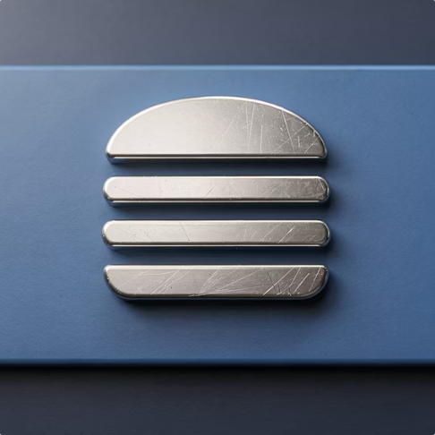
Adicionando o Botão Drawer no Layout de Tabs
Por padrão, o botão do menu Drawer aparece apenas na navbar mais externa. Para melhorar a experiência do usuário, devemos adicionar o botão em cada tela onde queremos que o menu esteja acessível. Isso é especialmente importante quando trabalhamos com múltiplos níveis de navegação.
Posicionamento no Header
Personalização Visual
Adicione o DrawerToggleButton na propriedade headerRight (ou headerLeft) dentro do screenOptions do layout de tabs. Este botão funciona automaticamente, abrindo e fechando o menu quando pressionado.
Use a propriedade tintColor para definir a cor do ícone, garantindo contraste adequado com o fundo da navbar. No padrão Firjan SENAI, utilizamos branco (#FFFFFF) sobre o azul institucional.
headerLeft: () => (
<DrawerToggleButton tintColor="#FFFFFF" />
)

Slide 17
05
Integração Completa
Combinando Stack, Tabs e Drawer em um sistema de navegação coeso

Slide 18
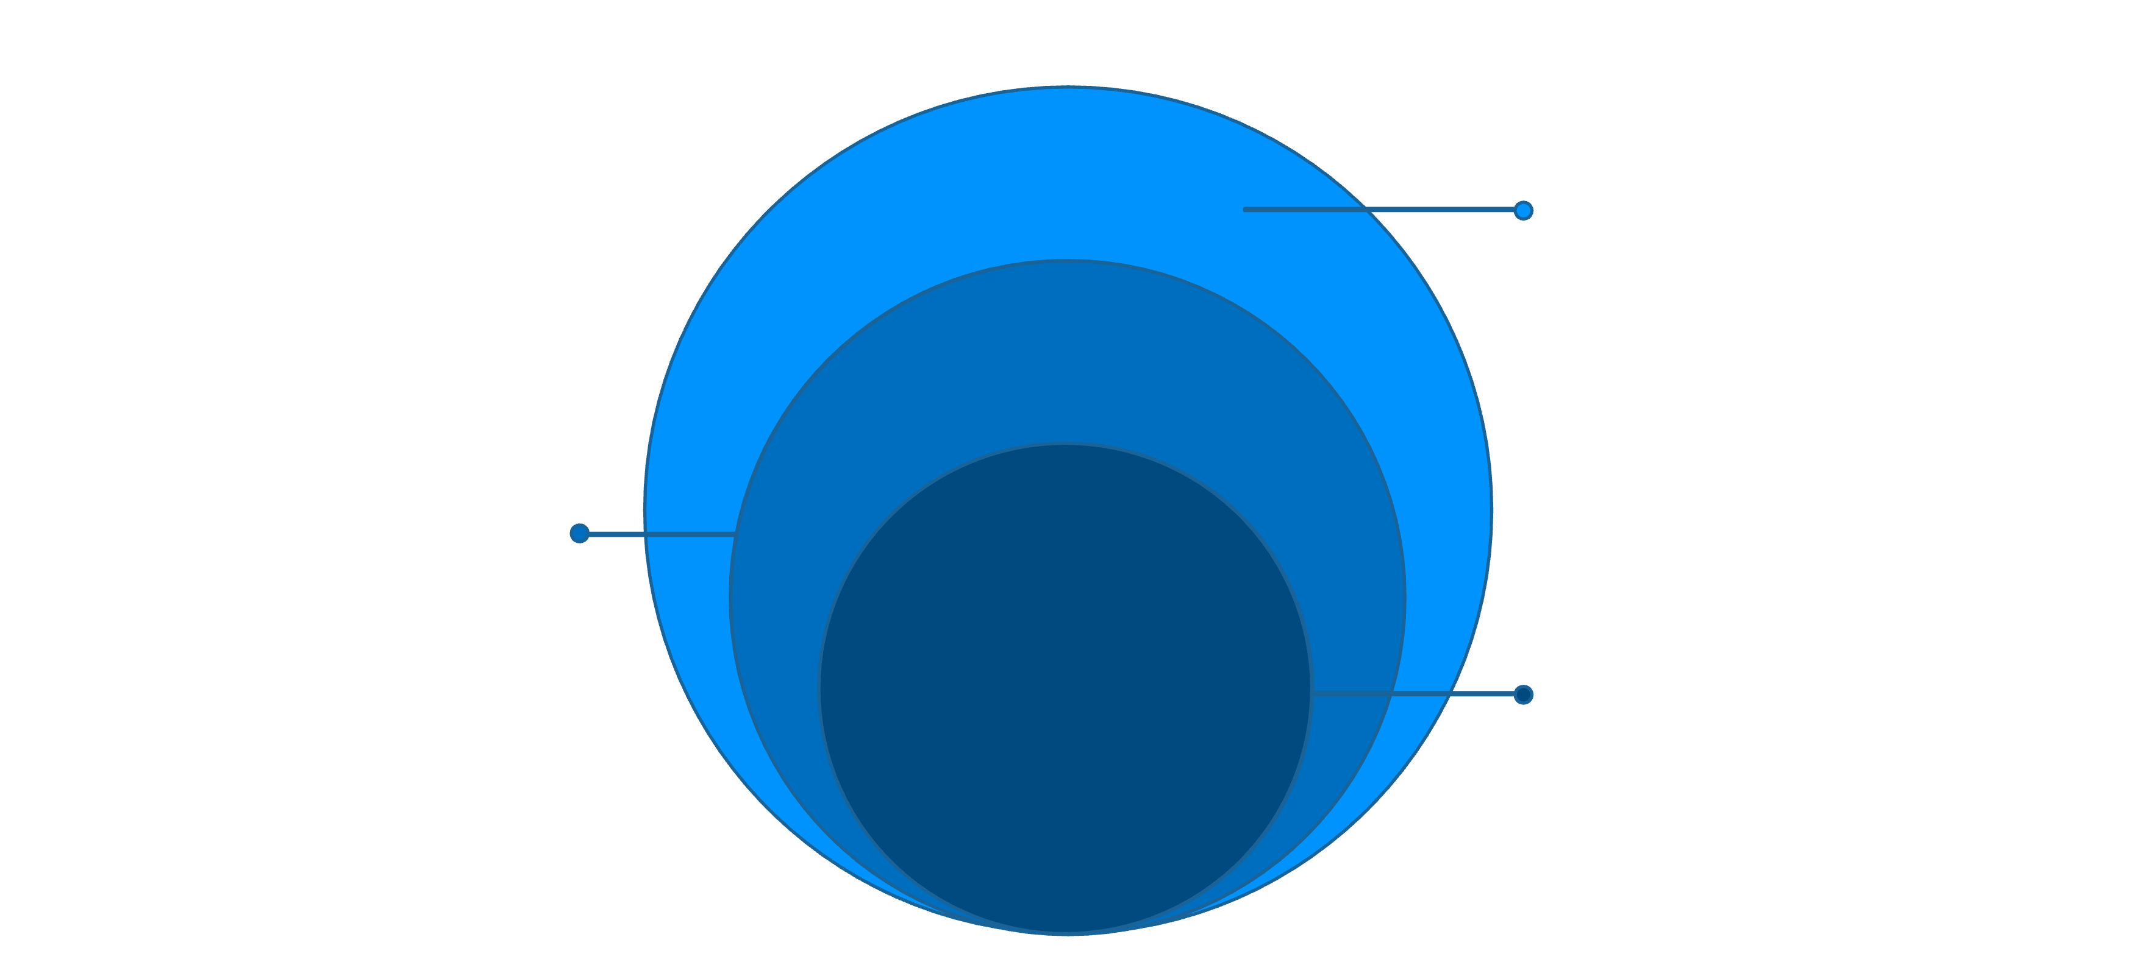
Gerenciando Múltiplos Níveis de Navegação
Quando trabalhamos com aplicativos que combinam diferentes tipos de navegação (Stack, Tabs e Drawer), é fundamental entender a hierarquia e onde cada navbar aparece. No nosso projeto, temos três níveis de navegação interconectados.
Drawer
Navegação global e acessos rápidos
Tabs
Separação por áreas principais do app
Stack (Produtos)
Fluxo de telas específicas do produto

Slide 19
Ocultando Headers Redundantes
Com múltiplos níveis de navegação, frequentemente acabamos com headers duplicados na tela. Para manter uma interface limpa e profissional, devemos ocultar os headers redundantes usando a opção headerShown: false.
Estratégia de Ocultação
Configuração no Layout do Drawer
Oculte o header do Drawer principal, pois o header das Tabs será visível
Mantenha o header das Tabs visível com o botão do Drawer
Para o Stack de Produtos, oculte o header das Tabs e mostre o header do Stack
Adicione o DrawerToggleButton em cada header que permanece visível
<Drawer.Screen
name="(tabs)"
options={{
headerShown: false
}}
/>
Esta abordagem garante que sempre há exatamente um header na tela, evitando confusão visual e desperdício de espaço.
Configuração no Products Layout
headerLeft: () => (<DrawerToggleButton tintColor="#FFFFFF" />)

Slide 20
06
Código Funcional Completo
Implementação final integrada de todos os componentes

Slide 21
Revisão Final e Próximos Passos
Implementamos com sucesso a navegação em Drawer, criando um menu lateral personalizado com ícones e comportamento customizado. A integração com os outros tipos de navegação (Stack e Tabs) demonstra como combinar diferentes padrões para criar experiências de usuário sofisticadas e intuitivas.
O que Aprendemos
Próximo Módulo
Instalação e configuração de dependências do Drawer
Criação de menu lateral personalizado com DrawerContentScrollView
Integração de ícones e navegação programática
Gerenciamento de múltiplos níveis de navegação
Boas práticas para headers e botões de menu
Nas próximas aulas, exploraremos funcionalidades específicas de dispositivos móveis que não existem na web. Aprenderemos a trabalhar com recursos nativos como gestos touch avançados, sensores do dispositivo, câmera, geolocalização e outras capacidades exclusivas do ambiente mobile.
"A navegação em Drawer é essencial para aplicativos complexos com muitas telas. Dominar sua implementação e integração com outros padrões de navegação é fundamental para criar experiências mobile profissionais."

Slide 22
